Slide 1
স্বাগতম

Slide 2
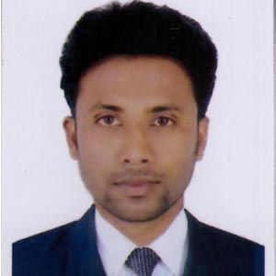
পরিচিতি
মোঃ মজিবুর রহমান
সহকারী শিক্ষক ( ব্যবসায় শিক্ষা )
দোল্লাই নোয়াবপুর আহসান উল্যাহ উচ্চ বিদ্যালয়
চান্দিনা, কুমিল্লা ।

Slide 3
শ্রেনি-নবম ও দশম
বিষয়- হিসাব বিজ্ঞান
অধ্যায়- নবম

Slide 4
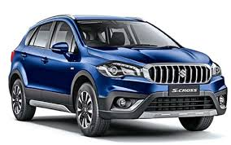
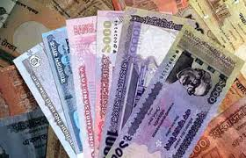
রেওয়ামিল

Slide 5
কাকে হিসাব বিজ্ঞানের রাজা বলা হয় ?
খতিয়ানের “T” ছকে কয়টি কলাম থাকে ?
হিসাব চক্রের ৫ম ধাপ কোনটি ?
খতিয়ান উদ্বত্ত দ্বারা কি প্রস্তুত করা হয় ?

Slide 6
এই পাঠ শেষে শিক্ষার্থীরা…
রেওয়ামিল কি তা বলতে পারবে।
রেওয়ামিলের উদ্দেশ্য ব্যাখ্যা করতে পারবে।
রেওয়ামিলের নমুনা ছক তৈরি করতে পারবে।

Slide 7
মোট ডেবিট = মোট ক্রেডিট
সম্পদ
+ = মালিকানা স্বত্ব
ব্যয় +
দায়
+
আয়

Slide 8
একক কাজ
রেওয়ামিল কাকে বলে?

Slide 9
রেওয়ামিলের নমুনা
ক্র. নং | বিবরন | জা.পৃ | ডেবিট টাকা | ক্রেডিট টাকা

Slide 10
খতিয়ানের হিসাবগুলোর গাণিতিক নির্ভুলতা যাচাই করার জন্য কোন নির্দিষ্ট দিনে একখানা পৃথক খাতায় বা কাগজে সকল হিসাবের উদ্বৃত্ত গুলোকে ডেবিট ও ক্রেডিট এই দুই ভাগে বিভক্ত করে যে বিবরণী প্রস্তুত করা হয় তাহাকেই রেওয়ামিল বলে ।

Slide 11
রেওয়ামিলের উদ্দেশ্যসমূহ নিম্নরূপঃ
১) জাবেদা ও খতিয়ানের লেনদেন গুলো সঠিক ভাবে লিপিবদ্ধ করা হয়েছে কি না তা যাচাই করা রেওয়ামিলের একটি মূখ্য উদ্দেশ্য।
২) আর্থিক বিবরনী তথা বিশদ আয় বিবরণী ও আর্থিক অবস্থার বিবরণী প্রস্তুত সহজতর করা।
৩) জাবেদা ও খতিয়ানে কোন ভুলত্রুটি থাকলে তা উদ্ঘাটন ও সংশোধন করা ।

Slide 12
জোড়ায় কাজ
রেওয়ামিল কেন প্রস্তুত করা হয়?

Slide 13
দলীয় কাজ
রেওয়ামিলের ডেবিট ও ক্রেডিট দিকে যে খতিয়ান উদ্ধত গুলো ব্যয় এর ১০ টি করে নাম লিখ।

Slide 14
মূল্যায়ন
রেওয়ামিল কি?
রেওয়ামিল হিসাব চক্রের কত তম ধাপ।
ব্যাংক জমা কোন দিকে যায়।

Slide 15
বাড়ীর কাজ
জাকির সন্স ২০২১ সালের ৩১ শে ডিসেম্বর তারিখের ঊদ্বৃত্তগুলো নিন্মরুপঃ-
প্রারম্ভিক মজুদ পণ্য ৫০০০০ টাকা, সমাপনি মজুদ পণ্য ১০‌০০০ টাকা, ক্রয় ৭০০০০ টাকা, বিক্রয় ৯০,০০০ টাকা, বিক্রয় ফেরত ৩৫০০ টাকা, ক্রয় ফেরত ৩০০০ টাকা, আসবাবপত্র ২৫০০০ টাকা, মজুরি ৫০০০ টাকা, ক্রয় পরিবহন ২০০০ টাকা, বেতন ১২,০০০ টাকা, ভাড়া ১০০০০ টাকা, ৫% ঋণ ৩০০০০ টাকা, খাজনা ও কর ১০০০০ টাকা, কমিশন প্রাপ্তি ১৫০০০ টাকা, পেনশন তহবিল ২৫০০ টাকা, প্রারম্ভিক নগদ তহবিল ১৫০০০ টাকা, সমাপনি নগদ তহবিল ৫০০০ টাকা, প্রারম্ভিক ব্যাংক তহবিল ২০০০০ টাকা ।
উক্ত খতিয়ান উদ্বৃত্ত গুলো দিয়ে জাকির সন্স এর একটি রেওয়ামিল তৈরি করে আনবে ।

Slide 16
ধন্যবাদ

